Slide 1
图像预处理——问题思考
图像坐标：平移、旋转、尺度
灰度映射
图像直方图
空域滤波

Slide 2
第4章 基元检测
4.1 边缘检测
4.2 SUSAN算子
4.3 哈里斯兴趣点算子
4.4 哈夫变换
4.5 椭圆定位和检测
4.6 位置直方图技术

Slide 3
基本概念
基元：图像中有比较显著特点的基本单元。
基元：边缘、角点、直线段、圆、孔、椭圆以及其他兴趣点等
基元检测——特征检测

Slide 4
4.1 边缘检测
4.1.1 检测原理
4.1.2 一阶导数算子
4.1.3 二阶导数算子
4.1.4 边界闭合
4.1.5 边界细化
图像中的边缘是像素灰度值发生加速变化而不连续的结果
边缘检测是常见的图像基元检测的基础，是基于边界的图像分割方法。

Slide 5
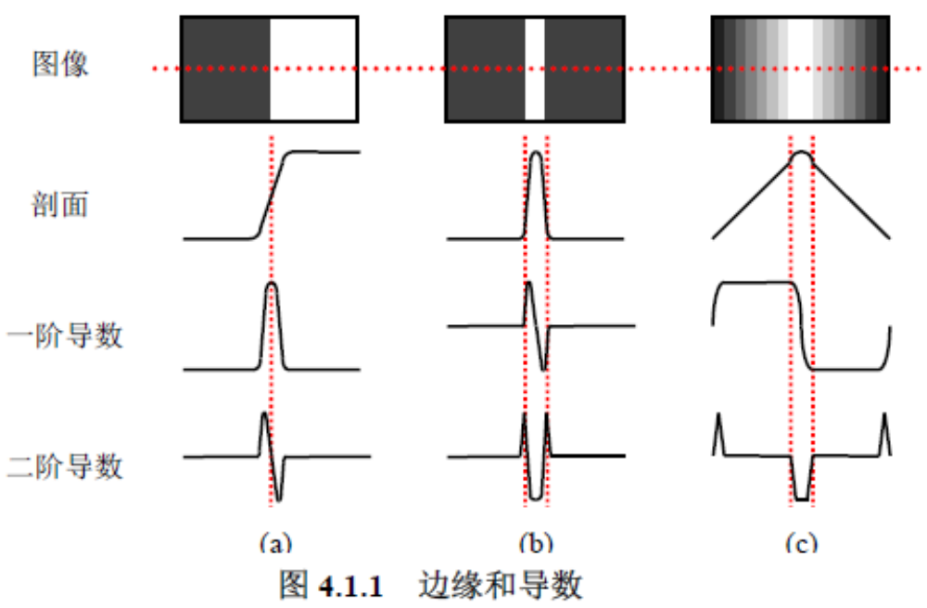
4.1.1 检测原理
灰度值的变化可利用计算导数的方法来检测。
① 阶梯状边缘，② 脉冲状边缘，③ 屋顶状边缘
阶梯状边缘
脉冲状边缘
屋顶状边缘

Slide 6
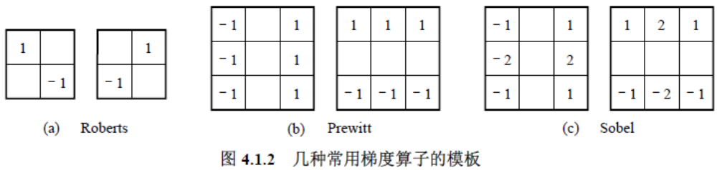
4.1.2 一阶导数算子
一阶微分算子给出梯度，所以也称梯度算子
它分别计算沿X和Y方向的两个偏导分量
罗伯特交叉算子，蒲瑞维特算子，索贝尔算子

Slide 7
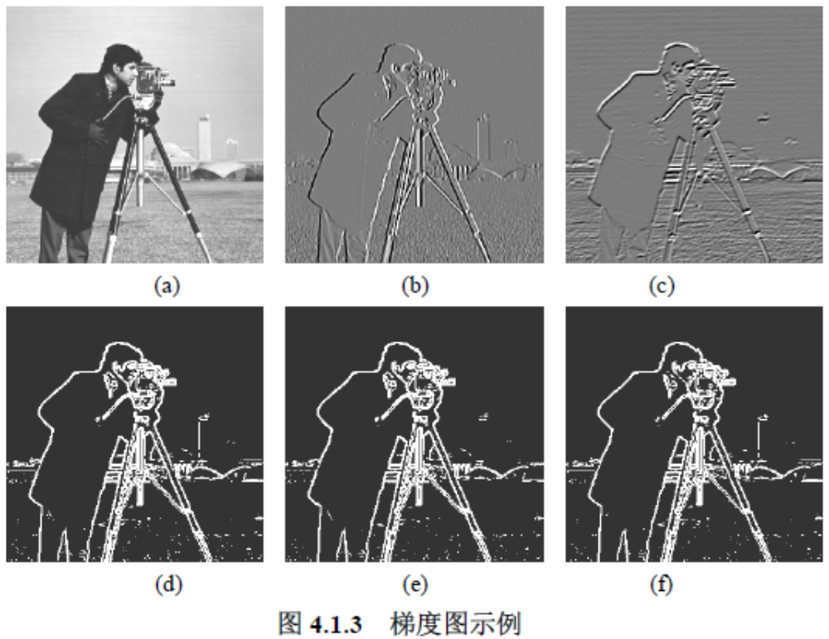
4.1.2 一阶导数算子
Sobel
利用一组模板与图像进行卷积来分别计算不同方向上的差分值，取其中最大的值作为边缘强度，与之对应的模板方向作为边缘方向。

Slide 8
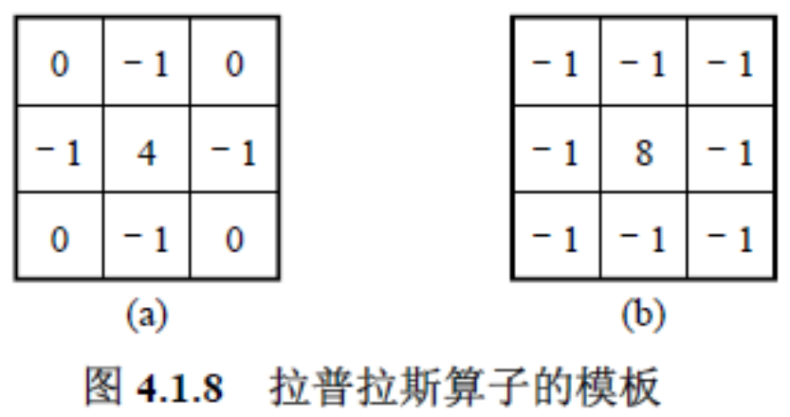

4.1.3 二阶导数算子
1. 拉普拉斯算子
模板的基本要求是对应中心像素的系数应是正的，而对应中心像素邻近像素的系数应是负的，且所有系数的总和应该是零
利用二阶导数的过零点可以确定边缘的位置，用二阶导数算子检测阶梯状边缘需将算子模板与图像卷积，并确定输出值的过零点。

Slide 9
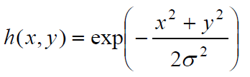
4.1.3 二阶导数算子
在拉普拉斯算子的基础上实现的边缘检测算子
马尔算子=高斯加权平滑+拉普拉斯算子
2. 马尔算子
在每个分辨率上进行如下计算
(1) 用一个2-D的高斯平滑模板与原图像卷积
(2) 计算卷积后图像的拉普拉斯值
(3) 检测拉普拉斯图像中的过零点作为边缘点
高斯加权平滑函数

Slide 10
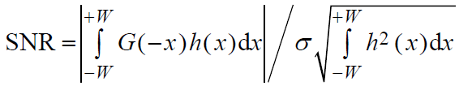
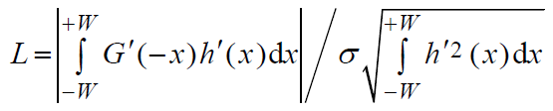
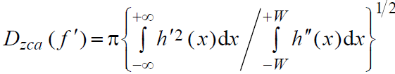
4.1.3 二阶导数算子
3. 坎尼算子
(1) 信噪比准则
(2) 定位精度准则
(3) 单边缘响应准则

Slide 11


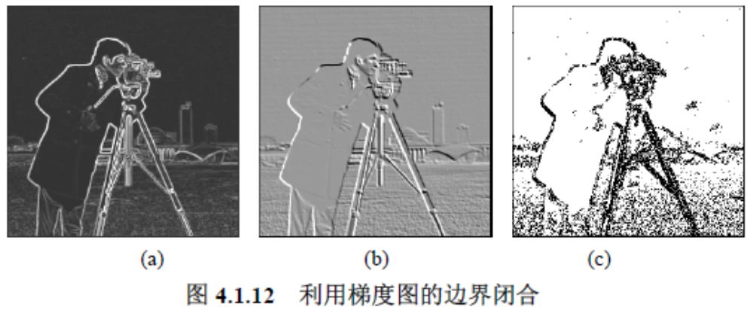
有噪声时，得到的边缘像素是孤立或分小段的，需要将边缘像素连接起来。
4.1.4 边界闭合
边缘像素连接的基础是它们之间有相似性
① 梯度幅度
② 梯度方向

Slide 12
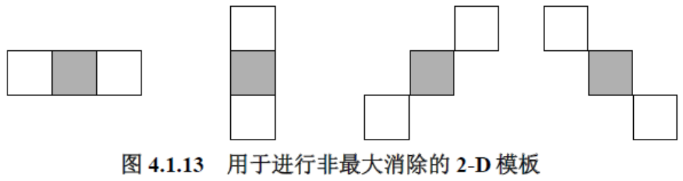
沿梯度方向通过一个像素的直线。
如果该梯度值是最大值，保留像素，反之删去。
4.1.5 边界细化
1. 用模板进行非最大消除
将梯度值不是最大值的像素除去
一般考虑4种梯度方向，即水平、垂直、左对角和右对角。所以设计4个模板：

Slide 13
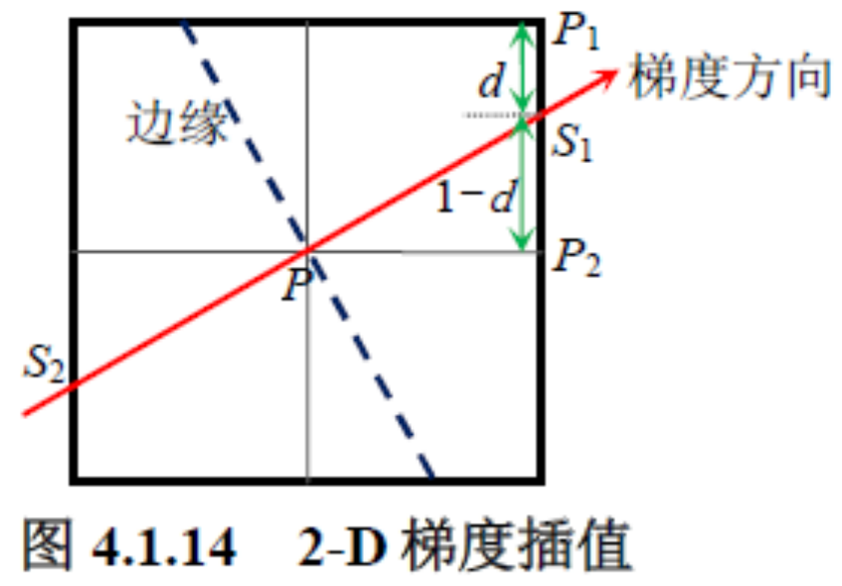
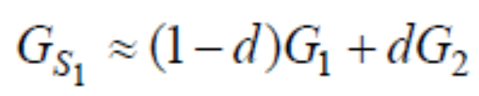
4.1.5 边界细化
2. 用插值进行非最大消除
通过对相邻单元的梯度幅度的插值来在当前位置的周围估计梯度的幅度
结果比用模板检测
进行非最大消除得到的结
果要精确，但所需要的计
算量也要更大些：

Slide 14
4.2 SUSAN算子
4.2.1 USAN原理
4.2.2 角点和边缘检测

Slide 15
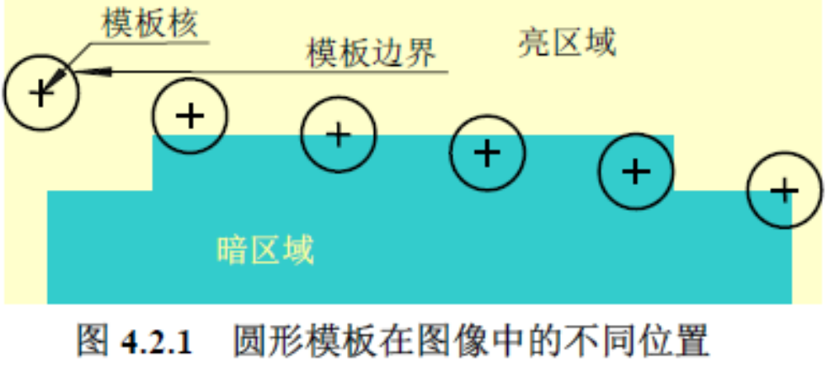
4.2.1 USAN原理
核同值区域（uni-value segment assimilating nucleus，USAN），即与核有相同值的区域，可简称为核同值区

Slide 16
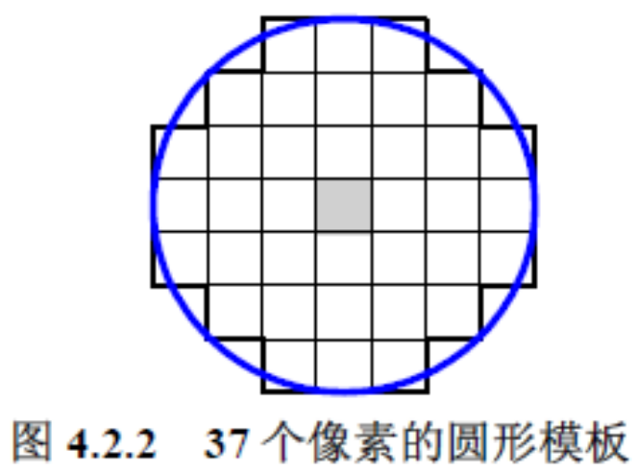
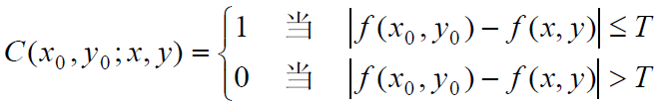
4.2.2 角点和边缘检测
1. 角点检测
圆形模板
将模板内每个像素的灰度值与核的灰度值进行比较

Slide 17

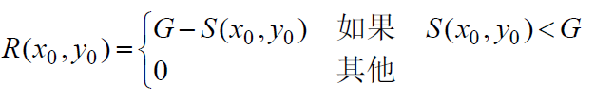
4.2.2 角点和边缘检测
1. 角点检测
输出的游程和
边缘响应R(x₀, y₀)
将游程和S与一个固定的几何阈值G进行比较
在角点处，游程和达到最小
当有噪声时，最优噪声消除性能

Slide 18
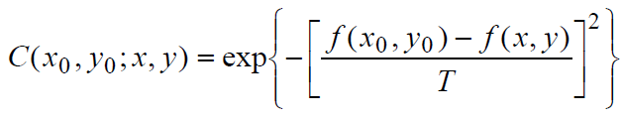
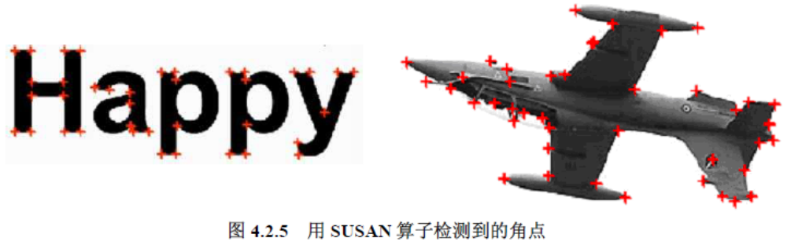
4.2.2 角点和边缘检测
1. 角点检测
更稳定的计算C(. ; .)的公式

Slide 19
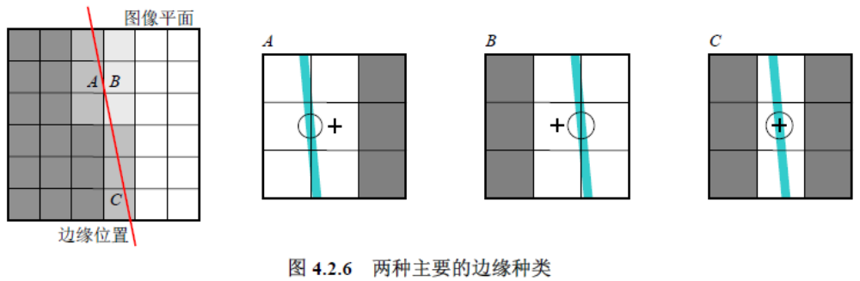
4.2.2 角点和边缘检测
2. 边缘方向检测
边缘分两类
区域A和B都对应边缘都通过USAN区域的重心

Slide 20
4.2.2 角点和边缘检测
3. SUSAN算子的特点
进行检测时不需要计算微分，这可帮助解释为什么在有噪声时SUSAN算子的性能会较好
对边缘的响应将随着边缘的平滑或模糊而增强
SUSAN检测算子能提供不依赖于模板尺寸的边缘精度
控制参数的选择很简单，且任意性较小

Slide 21
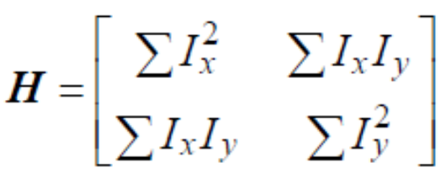
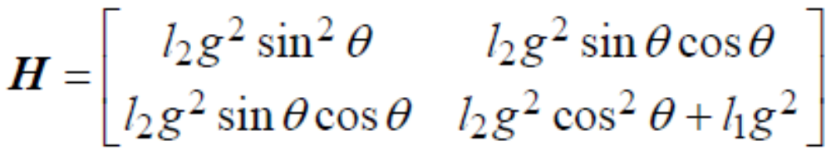
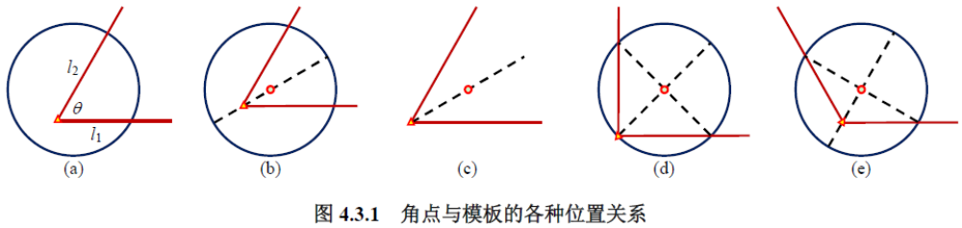
4.3 哈里斯兴趣点算子
哈里斯矩阵
1. 角点检测

Slide 22
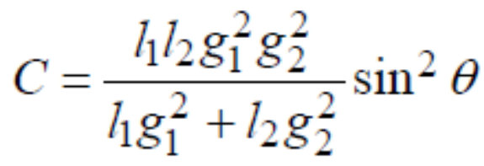
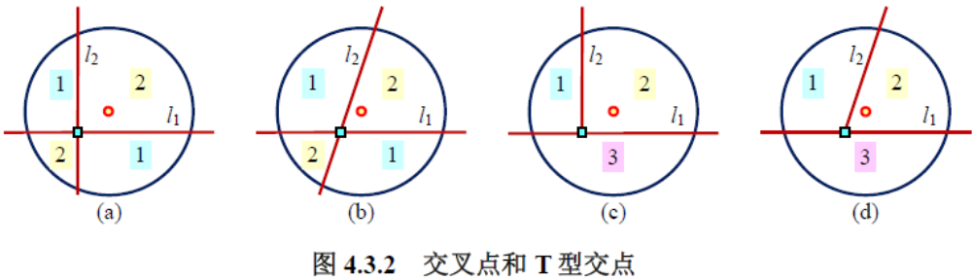
4.3 哈里斯兴趣点算子
2. 交叉点和T型交点检测
T型交点涉及到三个有不同灰度的区域

Slide 23
4.4 哈夫变换Hough
4.4.1 基本哈夫变换原理
4.4.2 广义哈夫变换原理
4.4.3 完整广义哈夫变换

Slide 24

4.4.1 基本哈夫变换原理
点–线对偶性
(1) 对参数空间中参数p和q的可能取值范围进行量化，根据量化结果构造一个累加数组A(p_{min}: p_{max} , q_{min}: q_{max})，并初始化为零
(2) 对每个XY空间中的给定点让p取遍所有可能值，用式(5.3.2)计算出q，根据p和q的值累加A，即A(p, q) = A(p, q) + 1。
(3) 根据累加后A中最大值所对应的p和q，由式(5.3.1)确定出XY中的一条直线

Slide 25
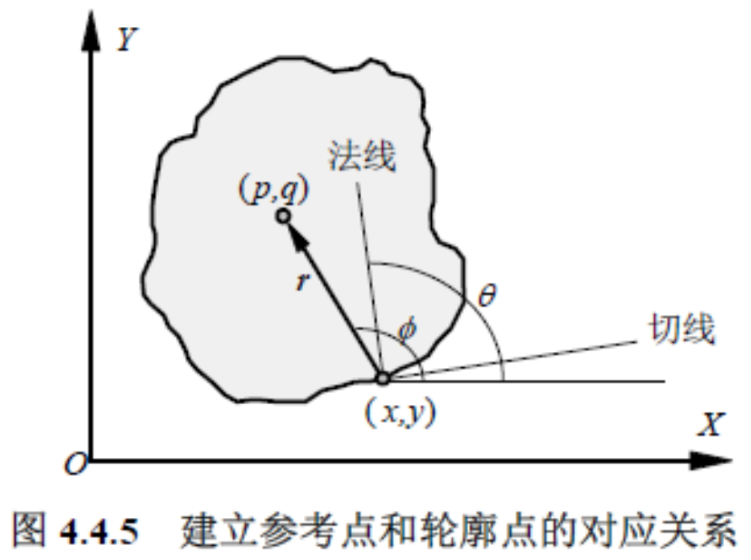
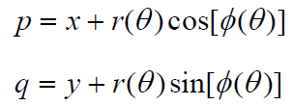
4.4.2 广义哈夫变换原理
利用表格建立曲线或轮廓点与参考点间的关系
参考点的坐标可由轮廓点的坐标算出来

Slide 26
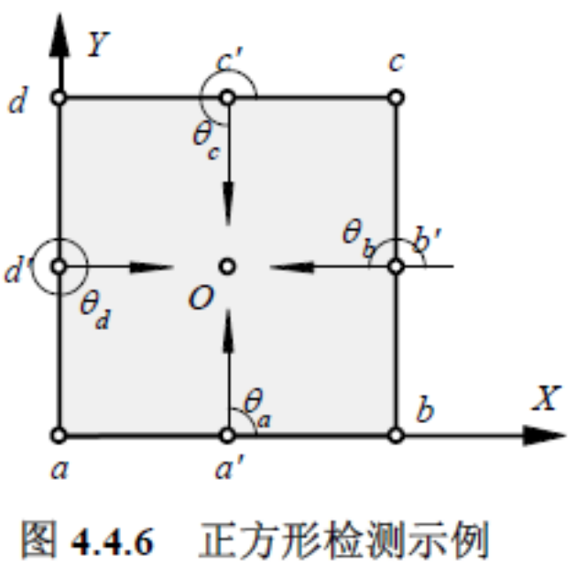
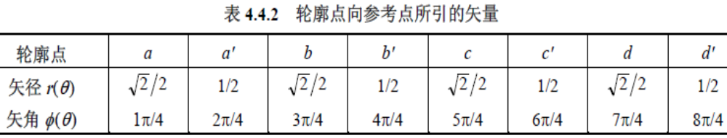
4.4.2 广义哈夫变换原理
广义哈夫变换计算示例
设正方形的中点为参考
点，则从各轮廓点向参考点所
引矢量的矢径和矢角如表4.4.2
所示

Slide 27
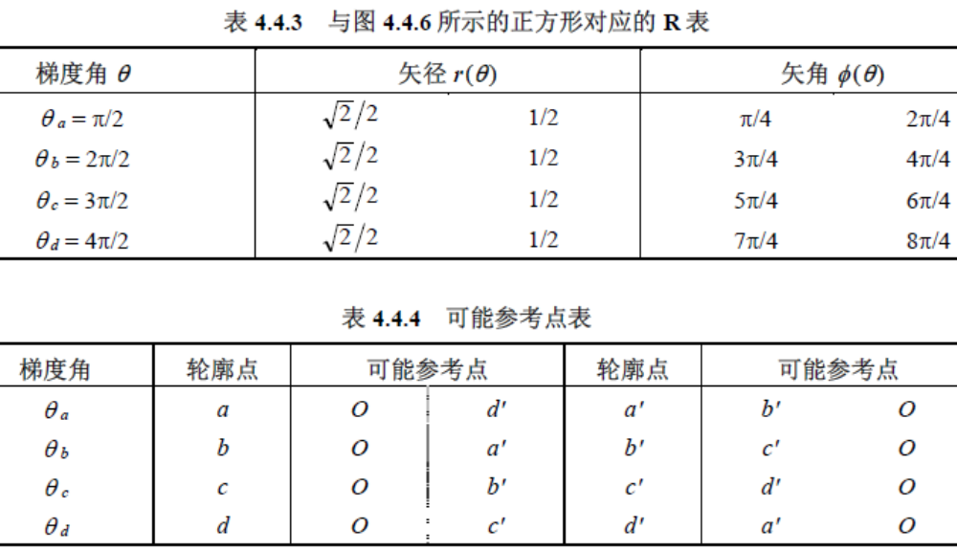
4.4.2 广义哈夫变换原理

Slide 28
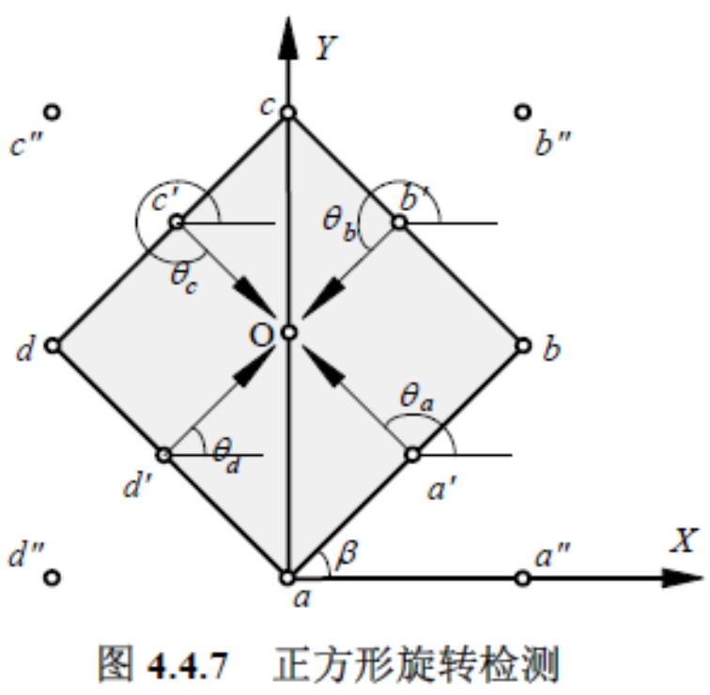

4.4.3 完整广义哈夫变换
不仅要考虑轮廓的平移，而且要考虑轮廓的放缩、旋转，此时参数空间会从2-D增加到4-D
完整广义哈夫
变换计算示例

Slide 29
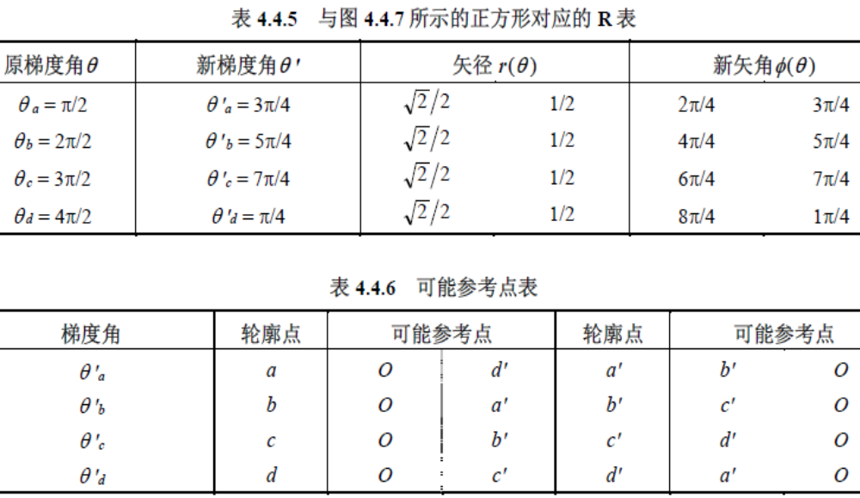
4.4.3 完整广义哈夫变换

Slide 30
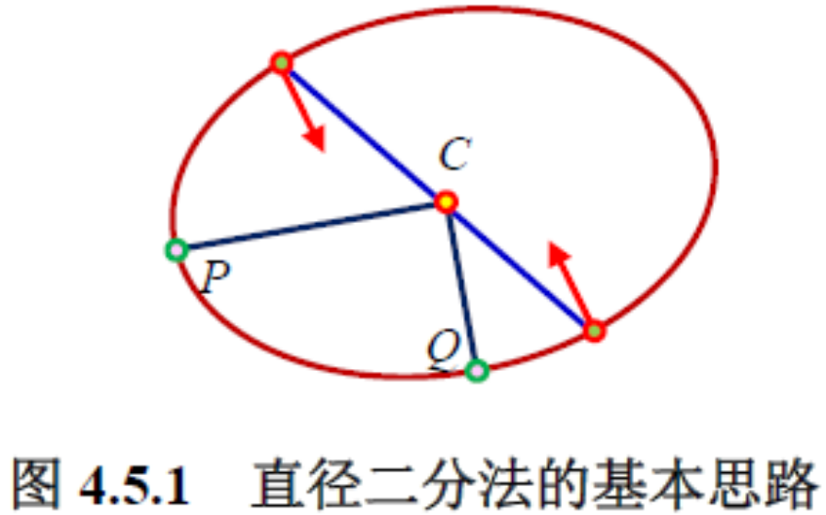
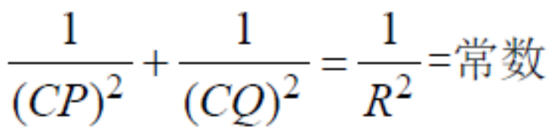
4.5 椭圆定位和检测
1. 直径二分法
两个边缘方向反向平行的边缘点的中点应是椭圆中心的候选点
通过将直径一分
为二来搜索椭圆中心

Slide 31
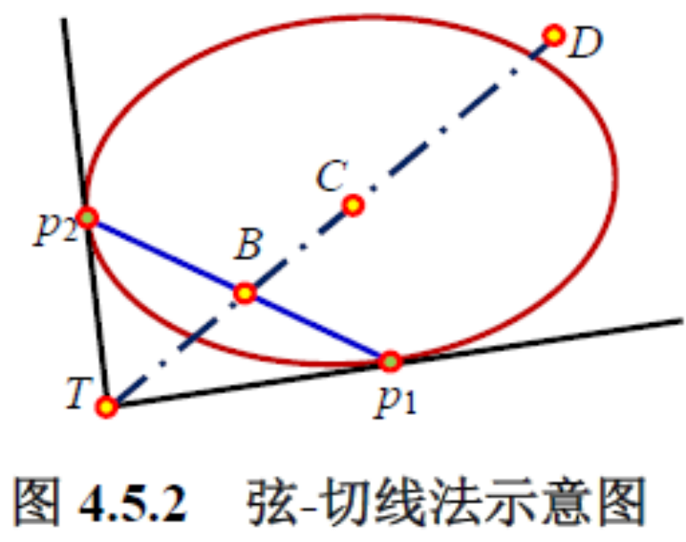
4.5 椭圆定位和检测
2. 弦-切线法
通过计算直线TB的方程，并将直线上BD区间的点以类似哈夫变换中那样的方式在参数空间累加，最后用峰值检测就可确定C点
的坐标
3. 其他参数
P.89 ~ 90

Slide 32
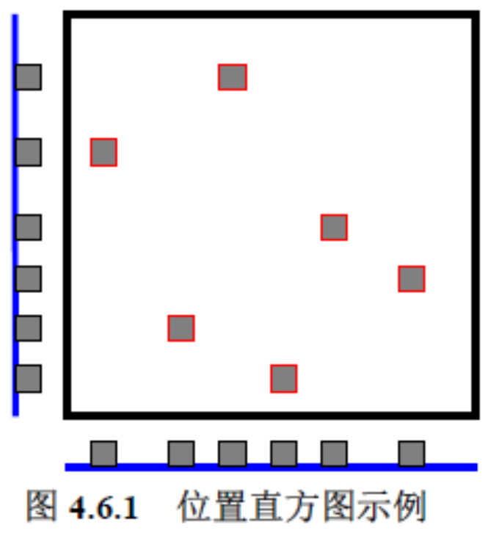
4.6 位置直方图技术
1. 检测原理
位置直方图是将图像向多个轴投影，并对像素灰度求和而得到的直方图，
也称横向直方图
从这两个直方图向目标
区域进行反投影，就可方便
地确定出各个目标的位置

Slide 33



4.6 位置直方图技术
2. 计算量分析
完整的检测算法所需的操作数为
直接使用模板匹配
使用位置直方图的提速约为20倍

